Slide 1

শুভেচ্ছা

Slide 2
শিক্ষক পরিচিতি
পরিচিতি
নামঃ কে, এম, আব্দুল বারী
সহকারী শিক্ষক
আমইন সপ্রাবি
শেরপুর,বগুড়া
পাঠ
শ্রেণিঃ প্রথম
বিষয়ঃ গণিত
পাঠঃ শুন্য(০)
পৃষ্ঠাঃ ২১

Slide 3
শিখনফল
৪.২.১ শূন্যের দলগত ধারণা বলতে পারবে ।
৪.২.২ শূন্য(০) সংখ্যা প্রতীক শনাক্ত করতে পারবে।

Slide 4
এসো একটি ভিডিও দেখি

Slide 5
পাঠ শিরোনাম
শূন্য
০

Slide 6
বাস্তব পর্যায়
১। পাতা দিয়ে ধারনা ।
২। কাঠি দিয়ে ধারনা ।
৩। মার্বেল দিয়ে ধারনা ।

Slide 7
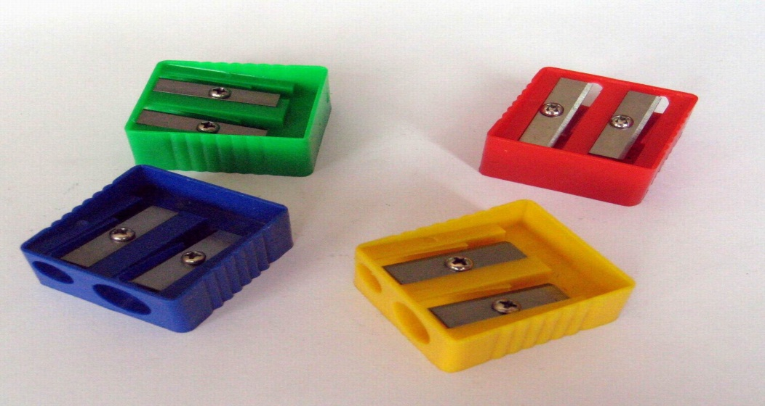
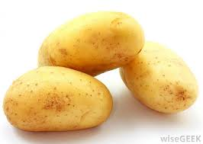
৪ টি
৩ টি
একটিও না

Slide 8
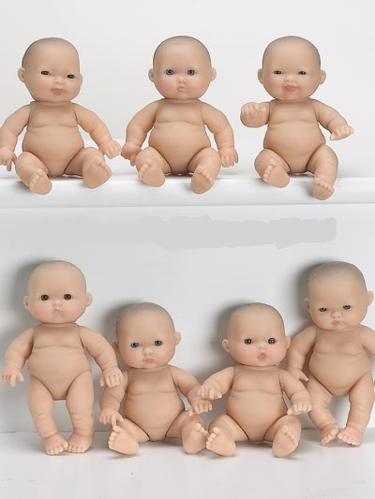
৩
২
১

Slide 9

গুনে দেখি
৩
২
১
০

Slide 10
০
শূন্য(০) বলি

Slide 11
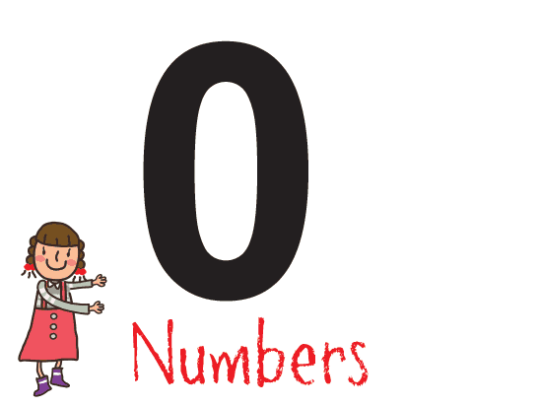

Slide 12

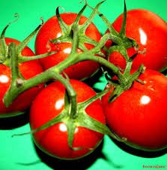
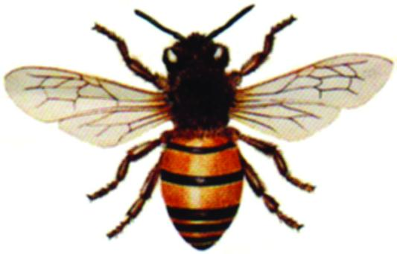
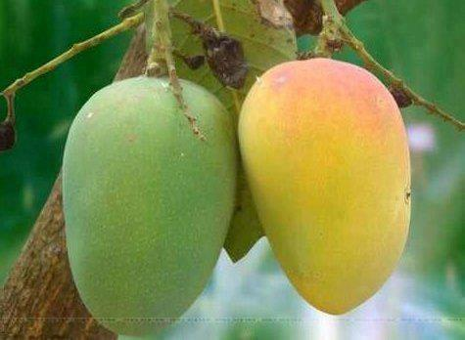

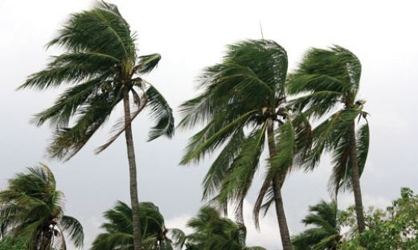
দলীয় কাজ(৪ টি দল)
শূন্যের(০) দল খুঁজে বের কর?

Slide 13
কোনটি শূন্য
৮
৭
৪
০
১
৩
৫
০
২
৬
4
১
১
৬
০
৪
৭

Slide 14

পাঠ্য বই এর ২১ পৃষ্ঠা খুলি

Slide 15
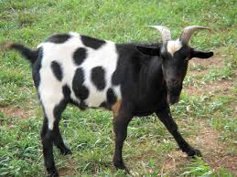
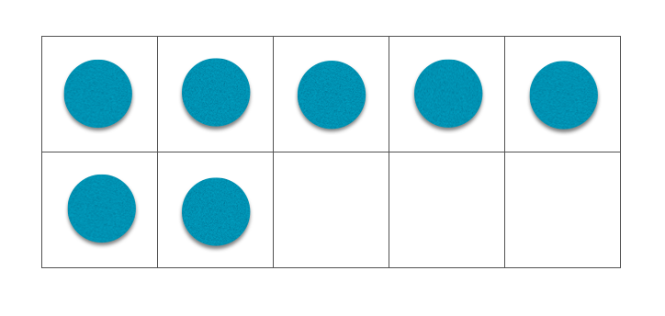
ছবি দেখে মিল কর
৪
১
০

Slide 16
কার্ড গুলোতে শূন্য(০) তে টীক( )চিহ্ন দাও
১। ৫ ৪ ০ ২
২। ১ ০ ৭ ৩
৩। ০ ২ ৬ ৩
৪। ৩ ৯ ৮ ০
৫। ৫ ৪ ০ ১

Slide 17
মুখে মুখে বলি
০
২
১
০
০
০
৫
৩

Slide 18
সদা সত্য কথা বলবে।

Slide 19
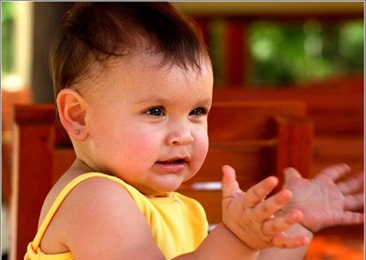
ধন্যবাদ

